Slide 1
PLANIFICACIÓN CLASES VIRTUALES MUSICA 4° AÑO BÁSICO SEMANA N° 31 FECHA : Miércoles 28 Octubre2020
Colegio Jean Piaget
Mi escuela, un lugar para aprender y crecer en un ambiente sano y saludable

Slide 2
ASIGNATURA /CURSO | Educación Musical/ 4° Año Básico
NOMBRE DEL PROFESOR/A | Estrella Letelier.
OBJETIVO DE APRENDIZAJE PRIORIZACIÓN NIVEL 1 | OA 03 Escuchar música en forma abundante de diversos contextos y culturas poniendo énfasis en: Tradición escrita (docta), música para variadas agrupaciones instrumentales (por ejemplo, "Entreacte" de J. AIbert, "Marcha Turca" del Septimino de L. V. Beethoven, "Sinfonía Turangalila" de O. Messiaen), música descriptiva (por ejemplo, "El tren de Caipira" de H. Villalobos, "Cuadros de una Exposición" de M. Mussorsky, "Los Peces" de J. Amenábar); Tradición oral (folclor, música de pueblos originarios); Popular (jazz, rock, fusión etc.), música de diversas agrupaciones instrumentales (por ejemplo, canciones como "El Rock del Mundial", música de películas como "TheYellowSubmarine", musicales como "Jesucristo Superestrella"). Escuchar apreciativamente al menos 20 estilos musicales variados de corta duración en el transcurso del año.
INDICADORES DE RETROALIMENTACIÓN PARA OA | Escuchar atentamente, expresando sus impresiones por diferentes medios (verbales, corporales, visuales, musicales).
CONTENIDO /HABILIDADES | Contenido: Ritmos y tipos de música Habilidades: Identifican – Describen
OBJETIVO DE LA CLASE | Escuchan atentamente distintos tipos de música expresando sus impresiones por diferentes medios (verbales, corporales, visuales, musicales)
EVALUACIÓN | Se evaluará a través de TICKET DE SALIDA

Slide 3
Recomendaciones y reglas clases virtuales
Enciendo la cámara
Saludo a mis compañeros y profesora al ingresar
Escucho y respeto turnos
Estar atentos, no debo comer
No digo malas palabras, me expreso con respeto
El chat lo uso solo para informar, preguntar y acotar algo referente a la clases
Activo micrófono solo cuando quiero decir algo

Slide 4
RUTA DE TRABAJO
LEO EL OBJETIVO
ACTIVO MIS CONOCIM
IENTOS
RECUERDO LO QUE SÉ
APRENDO ALGO NUEVO
HAGO LA TAREA
Comprendo la tarea
REALIZO EL CIERRE
ENVIO EL TICKET

Slide 5
Importante:
Cuándo esté la animación de un lápiz, significa que debes escribir en tu cuaderno
Cuándo esté esta animación de una cámara fotográfica, significa que debes mandar reporte sólo de esa actividad (una foto de la actividad)
Cuándo esté esta animación de un signo de pregunta, significa que debes pensar y analizar, sin escribir en tu cuaderno. Responder de forma oral.

Slide 6
A REVISAR LA TAREA
Pregunta entre tus familiares ¿qué tipo de música escuchaban en su infancia y adolescencia ?” , escribe su nombre y el título de una de sus canciones.

Slide 7
INICIO DE LA CLASE. (MOTIVACIÓN)
Veamos el siguiente video de la música a través del tiempo
A PONER MUCHA ATENCIÓN, YA QUE LUEGO DEBEREMOS
RESPONDER ALGUNAS PREGUNTAS…
https://www.youtube.com/watch?v=s2cVvGfHmsE

Slide 8
¿Has escuchado alguna de las canciones vistas en el video?¿cuál? ¿dónde? ¿con quién?
¿CUÁNTOS ESTILOS MUSICALES HEMOS VISTO DURANTE ESTAS SEMANAS? MENCIÓNALAS
¿Qué estilo musical crees que veremos el día de hoy?

Slide 9
DESARROLLO DE LA CLASE.
EN ESTA CLASE APRENDEREMOS SOBRE DOS ESTILOS MUSICALES:
POP.
REGGAE.
¿Conoces estos estilos? ¿qué canciones has oído de cada una?¿qué cantantes conoces de POP Y DE REGGAE?
ESCRIBIREMOS, SOLO LO QUE LA TÍA NOS VAYA INDICANDO

Slide 10
1-. EL POP.
APUNTES
El «pop» surge en los años 20 en Estados Unidos atrayendo al público a través de música con gancho pero sin el carácter marcado de otros estilos musicales de la época.
El «Pop», derivado de “popular music” en inglés, se caracteriza por tener ritmos y melodías ligeros, composiciones musicales simples de estructura repetitiva y estribillos pegadizos. Cada tema no suele durar más de cuatro minutos y sus letras se centran en temáticas de tipo amoroso, idealista o sobre cómo disfrutar la vida. Siendo así, es evidente su aceptación entre un público más que amplio, siendo especialmente influyente entre el colectivo juvenil

Slide 11
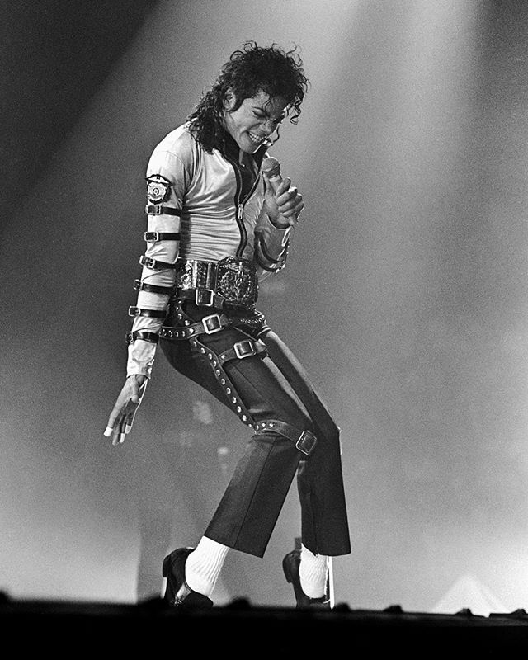
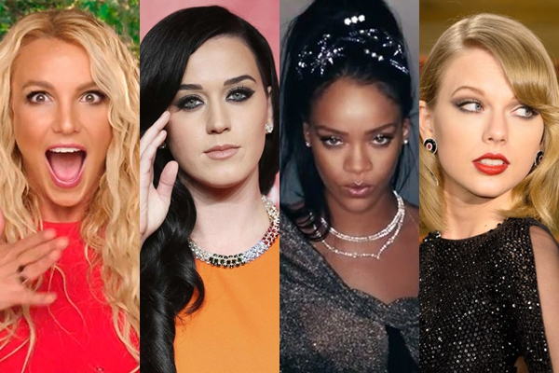
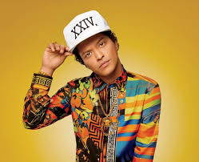
Cantantes de pop

Slide 12
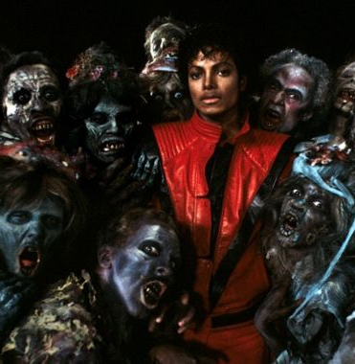
El pop
AHORA ESCUCHEMOS A
MICHAEL JACKSON «thriller»
https://www.youtube.com/watch?v=4V90AmXnguw

Slide 13
2-. EL REGGAE.
Reggae es un término inglés que permite nombrar a un estilo musical que se originó en Jamaica durante la década de 1960. Se trata de un género que derivó del rocksteady y del ska y que tiene como principal característica la repetición constante de su ritmo.
Uno de los grupos pioneros del reggae fue The Wailers, fundado en 1963 y con integrantes célebres como Peter Tosh y Bob Marley. Éste último es el mayor icono del reggae y de la música jamaiquina en general. Fallecido en 1981, Marley inmortalizó temas de reggae como “No woman, no cry”, “Lively up yourself” y “Three little birds”, entre muchos otros.

Slide 14
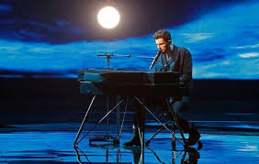
REGGAE
0:35 / 4:19
Zona Ganjah –
Vibra Positiva
https://www.youtube.com/watch?v=lFw6sxMGIHk

Slide 15
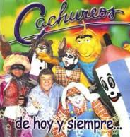
¡¡ Es hora de jugar !!
En el siguiente juego desarrollaremos nuestra habilidad de escuchar atentamente, poner atención y seguir ordenes.
https://www.youtube.com/watch?v=4DMwfB_-1D4

Slide 16
TICKET DE SALIDA
Evaluación Formativa
ASIGNATURA: MÚSICA 4°
SEMANA 31
CIERRE
Nombre: _______________________________________
Enviar fotografía de las respuestas al:
Correo:
Estrella.letelier@colegio-jeanpiaget.cl
Celular: +56 9 56283921
Nombra los Estilos Musicales vistos en la clase de hoy
a.
b.
2. ¿Qué artistas mencionamos en los estilos musicales?
__________________________________________________________________________________________________________________________________
3. Pregunta entre tus familiares ¿si conocían estos estilos musicales ?” , de ser así ¿Qué grupo, cantante o canción les gustaba?.
__________________________________________________________________________________________________________________________________

